Slide 1
動物は言葉を話せるか
8AWK1162 阿部愛里香

Slide 2
話せる動物って？
九官鳥やオウムは人間の言葉を真似して音を出すことができる。
言葉を話せる（と飼い主が言い張っている）犬や猫もたまにテレビにでている
では人間に一番近いチンパンジーは？

Slide 3
チンパンジーでの研究
1952年 ヘイズ ヴィッキー 音声言語
1966年 ガードナー ワシュー 手話
1966年 プレマック サラ 記号言語
1973-1977年 テラス ニム 手話

Slide 4
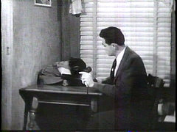
ヘイズ博士
ヴィッキーに言葉を教える
しかし、６年間でヴィッキーが覚えた言葉は、パパ、ママ、カップの３語だけ

Slide 5
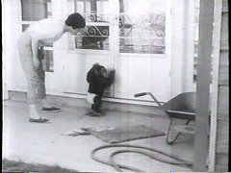
ガードナー夫妻
ワシューに手話を教える。
ワシューは多くの単語覚えただけでなく、自発的にそれらを組み合わせ、文章を作る。

Slide 6
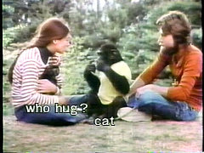
テラス博士
ニムに手話を教える。
ニムの手話は人間が与えた手がかりに反応するだけ、真似しているだけと、ビデオ分析で結論を出した。

Slide 7
ランボー博士
チンパンジーに人間を真似できない形で言葉を教えようとした。
人の顔が見えないよう、ヘッドホンからの声を聞いて、写真を選ぶという実験
これも失敗。ヘッドホンだと正しい写真が選べないが、目の前で質問すると成功。
やはり人間の言葉を理解していない・・・

Slide 8
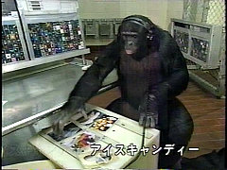
ボノボ
ランボー博士はボノボ（チンパンジーの仲間）でも研究をした。
初めに研究していたマタータに育てられたカンジが驚くべき能力を発揮！！

Slide 9
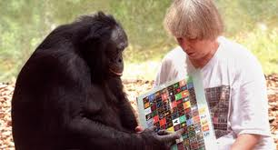
カンジ
日常生活で１０００語以上の言葉を学ぶ。
ほかのチンパンジーとは違い、声だけで写真を選ぶことができる！
写真を選ぶだけでなく、人間の会話も理解できる！
さらにキーボードで自分の意思表現もできる！
妹のパンパニーシャも同じ能力を持っている！

Slide 10
結果
カンジとパンパニーシャは人の言葉を理解し、意思表現もできる。
しかし、音声を使わないという点で、明らかに人間の言語とは異なるものである。
動物が人間と同じように言語を扱うことは難しいのかも・・・

Slide 11
参考文献
http://www.youtube.com/watch?v=_X91IgYpPVI&NR=1
http://www.youtube.com/watch?v=_X91IgYpPVI&feature=related
http://www.youtube.com/watch?v=95yU57ASBY8&feature=related
http://spot4u.jp/courses/PSY05/document/lectures/04_01.html

